Slide 1
ML Ops
SparkML feature extraction
otus.ru

Slide 2


Проверить, идет ли запись
Меня хорошо видно
&& слышно?
Ставим “+”, если все хорошо “-”, если есть проблемы

Slide 3










Правила вебинара
Условные
обозначения
Активно
участвуем
Индивидуально
Off-topic обсуждаем
в учебной группе
# MLOps-2023-11
Время, необходимое
на активность
Пишем в чат
Задаем вопрос
в чат
Говорим голосом
Документ
Вопросы вижу в чате,
могу ответить не сразу
Ответьте себе или
задайте вопрос

Slide 4

MLOps SparkML feature extraction
Тема вебинара
Игорь Стурейко
Teamlead, главный инженер проекта
МГУ им. М.В.Ломоносова, Физический Факультет, PhD
Опыт:
Более 15 лет занимался прикладной математикой и мат моделированием
(Data Scientist) (Python, С++)
Анализ временных рядов, эволюционные модели
@stureiko (TG)

Slide 5
Карта курса
Процессы
Инфраструктура
Подготовка данных
Валидация
Моделирование
Развертывание
Мониторинг

Slide 6
Маршрут вебинара
Знакомство
Общие слова о Spark
Использование SparkML
Hadoop
Извлечение признаков
Spark – установка и развертывание
Результирующий вектор
Использование других фреймворков
Конвейер предобработки
Когда использовать/не использовать SparkML

Slide 7
Цели вебинара
К концу занятия вы сможете
1. | Ориентироваться в основных командах SparkML
2. | Выполнить несложную предобработку данных на SparkML

Slide 8
Смысл
Зачем вам это уметь
1. | Работать в команде с большими массивами данных
2. | Перенос моделей в production

Slide 9
Фреймворки

Slide 10
Фреймворки
Apache Mahout - https://mahout.apache.org
(linear algebra and Scala DSL)
Apache Spark - https://spark.apache.org
(пакетная обработка)
Apache Flink - https ://flink.apache.org
(потоковая обработка)
Apache Madlib - https://madlib.apache.org
(работа поверх SQL)
H2O - https://h2o.ai
(семейство фреймворков, OTUS ML Advanced)

Slide 11
SparkML

Slide 12
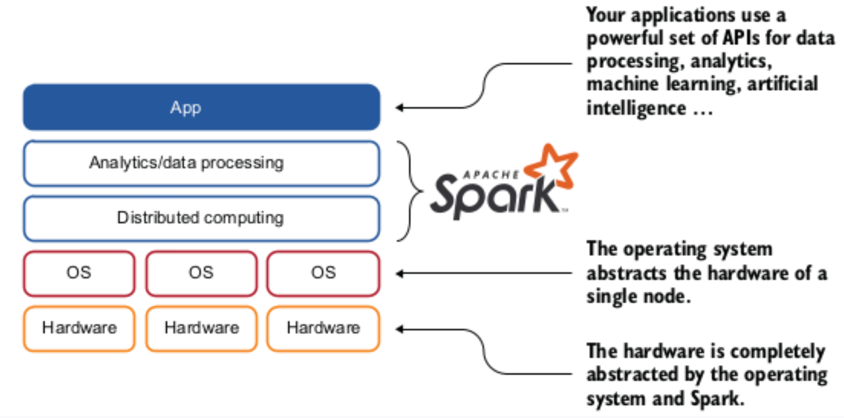
Что есть Spark

Slide 13







Работа со Spark
PySpark – https://spark.apache.org/docs/latest/api/python/index.html
Apache Zepellin http://zeppelin.apache.org/
JB Big Data https://plugins.jetbrains.com/plugin/12494-big-data-tools
Jupyter https://jupyter.org/
JB DataSpell https://www.jetbrains.com/ru-ru/dataspell
Almond https://almond.sh/
DataBricks https://community.cloud.databricks.com/

Slide 14


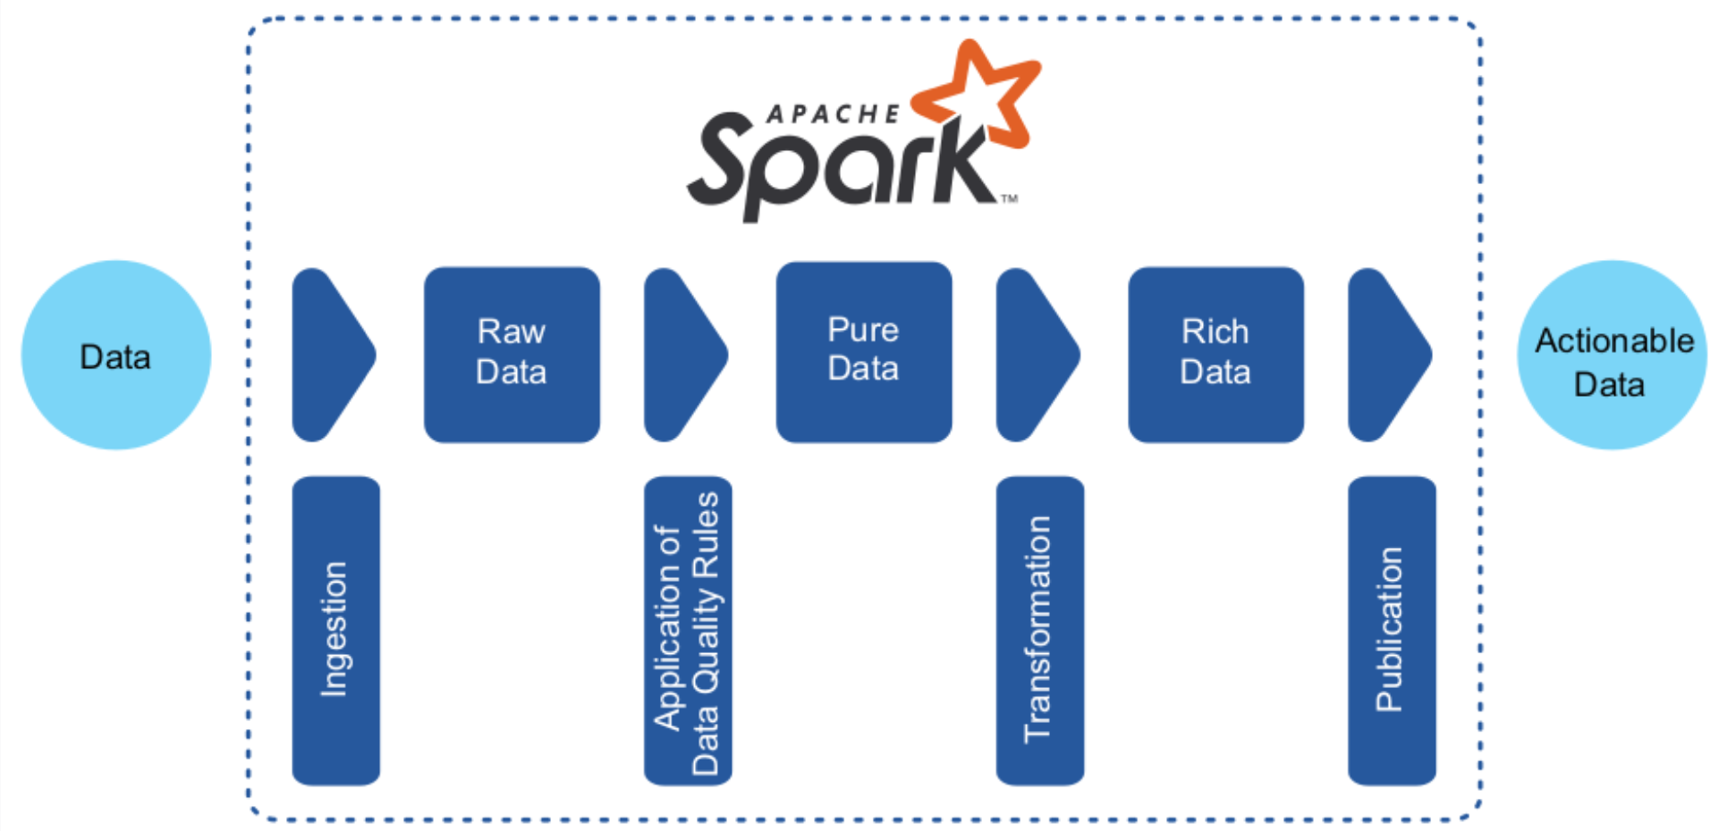
Pandas API — новый (с 3.2.0) API для PySpark
Ввод данных
Манипуляция с данными
Вывод результата
На каждом шаге создается новый dataset с результатами операции

Slide 15
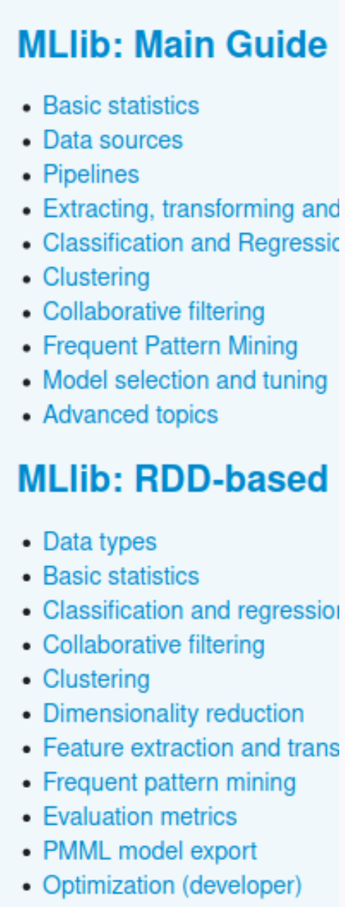
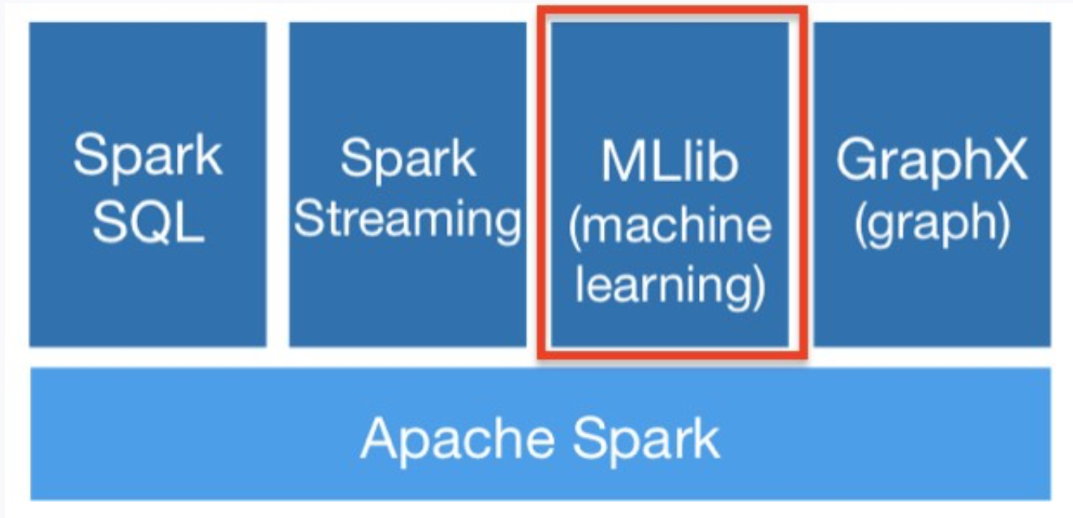
spark.ml – DataFrame-based API

Slide 16
Spark MLlib
Базовые статистики
Форматы данных
Конвейеры
Извлечение, преобразование и отбор признаков
Классификация и регрессия
Кластеризация
Коллаборативная фильтрация
Подбор гиперпараметров и кросс-валидация

Slide 17
Этапы ML

Slide 18

Этапы ML - CRISP-DM
Cross-Industry Standard Process for Data Mining
Data Preparation
Extraction: извлечение объектов из "необработанных" данных
Transformation: масштабирование, преобразование или изменение объектов
Selection: выбор подмножества из большего набора объектов
Locality Sensitive Hashing (LSH): этот класс алгоритмов сочетает в себе аспекты преобразования признаков с другими алгоритмами

Slide 19

Когда использовать
Использовать
Большой набор данных
Hadoop
Production
Не использовать
Небольшой набор данных
Исследовательский проект
Красивый отчет

Slide 20
Практика

Slide 21
Практика
1. | Построить простенький EDA c использованием SparkML
2. | Построить pipeline для переноса модели в prod

Slide 22
Список материалов для изучения
Apache Mahout
Apache Spark
Apache Flink
Apache Madlib
H2O
Apache Zepellin
JetBrains Big Tool Data
Jupyter
JetBrains DataSpell
Almond
DataBricks
Spark packages: https://spark-packages.org
Mllib main guide: https://spark.apache.org/docs/latest/ml-guide.html
Mllib DataFrame-based: https://spark.apache.org/docs/latest/api/python/reference/pyspark.ml.html
MLFlow spark: https://mlflow.org/docs/latest/python_api/mlflow.spark.html

Slide 23

Вопросы?
Ставим “+”,
если вопросы есть
Ставим “–”,
если вопросов нет

Slide 24
Рефлексия

Slide 25
Цели вебинара
К концу занятия вы сможете
1. | Познакомились со SparkML
2. | Посмотрели на использование SparkML на стадии EDA

Slide 26
Заполните, пожалуйста,
опрос о занятии
по ссылке в чате

Slide 27
Cледующие вебинары
Спасибо за внимание!
13.02 – Версионирование данных. DVC
Игорь Стурейко
Teamlead, главный инженер проекта
МГУ им. М.В.Ломоносова, Физический Факультет, PhD
Опыт:
Более 15 лет занимался прикладной математикой и мат моделированием
(Data Scientist) (Python, С++)
Анализ временных рядов, эволюционные модели
@stureiko (TG)

